Slide 1

回归分析
上海财经大学浙江学院
统计系

Slide 2
第一章 回归分析的一般介绍

Slide 3
目 录
1.1 变量间的统计关系
1.2 回归模型的一般形式
1.3回归方程与回归名称的由来
1.4回归分析的应用举例
1.5建立实际回归模型的过程

Slide 4
1.1 变量间的统计关系
函数关系：是指现象之间所存在的严格依存的、确定的关系，即一种现象的数量变化完全决定另一种现象的数量变化，这种关系可以通过精确的数学表达式来反映。
  例如，圆的面积与半径之间的关系就是一种函数关系。
统计关系或相关关系：变量 x与变量 y有密切关系，但是又没有密切到可以通过一个变量完全确定另一个变量的程度。它们之间是一种非确定性的关系。
  例如，教师的教学水平和学生的学习成绩之间的关系
  粮食产量与施肥量之间的关系
  人的身高和体重之间的关系

Slide 5
1.1 变量间的统计关系
变量之间的函数关系和相关关系，在一定条件下是可以互相转化的。
  本来具有函数关系的变量，当存在观测误差时，其函数关系往往以相关的形式表现出来。
  如果能够把影响非确定现象的因素一一辨认出来，并全部纳入到变量的依存关系式中，这时变量间的相关关系就会向函数关系转化。
函数关系可以用数学分析的方法去研究，而相关关系必须借助于统计学中的相关与回归分析方法。
回归分析就是讨论变量与变量之间的统计关系的一种统计方法。

Slide 6
1.2 回归模型的一般形式
如果随机变量 y与变量 之间具有统计关系，那么每当 取定值之后，y便有相应的概率分布与之对应。它们之间的概率模型为：
y称为因变量(有时也被称为响应变量或被解释变量)， 称为自变量（有时也被称为预报变量或解释量）。

Slide 7
1.2 回归模型的一般形式
y由两部分组成，一部分是由 能够决定的部分，记为 ，另一部分由众多未加考虑的因素（包括随机因素）所产生的影响，它被看成随机误差，记为 。
称为 y 对 的回归函数，或称为 y 对 的均值回归函数
当模型（1.1）中的回归函数为线性函数时，即
称（1.2）为线性回归模型

Slide 8
1.2 回归模型的一般形式
为了估计模型参数，古典线性回归模型通常规定满足的基本假设有：
  解释变量 是确定性的变量，观测值 是已知的常数。
  高斯—马尔可夫（Gauss--Markov）条件：G—M条件（等方差及不相关的假定
  正态分布的假定条件为：
  通常为了便于数学上的处理，还要求n>p，即样本容量的个数大于解释变量的个数。

Slide 9
1.3回归方程与回归名称的由来
给定 x 时 y 的条件数学期望
为随机变量 y 对x的回归函数，或称为随机变量y 对x的均值回归函数。 x称为自变量， y称为因变量。
当（1.5）式为一元线性函数时，即
（1.6）
（1.6）式称为一元线性回归方程，其中 是直线在y轴上的截距，是当x等于0时y的期望值； 是直线的斜率，它表示x每变动一个单位时y的平均变动值。

Slide 10
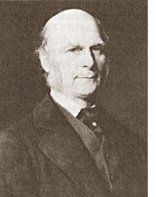
1.3回归方程与回归名称的由来
回归分析起源于生物学，由英国生物学家兼统计学家高尔登在19世纪末叶研究遗传学特性时首先提出。
高尔登在1889年发表的著作《自然的遗传》中，提出了回归分析方法以后，很快就应用到经济领域中来，而且这一名词也一直为生物学和统计学所沿用。
回归的现代涵义与过去大不相同。一般说来，回归是研究因变量随自变量变化的关系形式的分析方法。其目的在于根据已知自变量来估计和预测因变量的总平均值。
（Francis Galton 1822-1911）

Slide 11
1.4回归分析的应用举例
例1 农村居民消费
例2 中国税收增长
例3 慕尼黑租金指数
例4 欧洲主权债务危机对广东出口贸易的影响分析
例5 大学生寝室人际关系

Slide 12
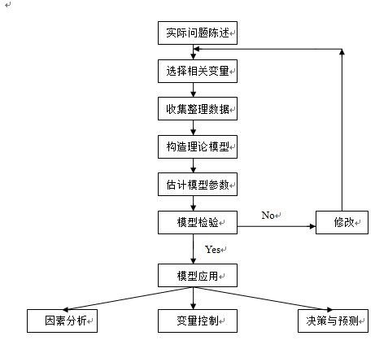
1.5建立实际回归模型的过程

Slide 13
1.5建立实际回归模型的过程
第一步：实际问题陈述
第二步：依据研究目的，选择相关变量
第三步：收集、整理统计数据
第四步：构造理论模型
第五步：模型参数的估计
第六步：模型的检验和修改
第七步：回归模型的应用

Slide 14

谢 谢！
Thank You

